Slide 1
MÉTODO IACE ACTIVIDADES Y RESULTADOS junio 2016 a abril 2017 www.ceadel.org.ar/IACEunicef

Slide 2
CARACTERIZACIÓN SOMERA DEL MÉTODO y COBERTURA

Slide 3
¿QUÉ ES EL IACE? ¿CÓMO SE LLEVA A CABO?
IACE = Instrumento de Autoevaluación de la Calidad Educativa.
Método guiado, participativo, que a través de ejercicios, permite a los actores escolares autoevaluar la calidad educativa de sus escuelas, a partir de sus propias prácticas y experiencias.
Culmina con la formulación de un Plan de mejora consensuado entre los diferentes actores de la escuela.
Salvo el Plan, que se difunde y adquiere carácter público, es un proceso autónomo y confidencial en el interior de cada escuela.
Durante el período considerado se aplicó en escuelas de nivel inicial y secundarias.
Se realizó en el marco de convenios:
entre UNICEF y CEADEL
entre UNICEF y las áreas educativas de 3 PROVINCIAS: Jujuy, Salta y Santiago del Estero.

Slide 4
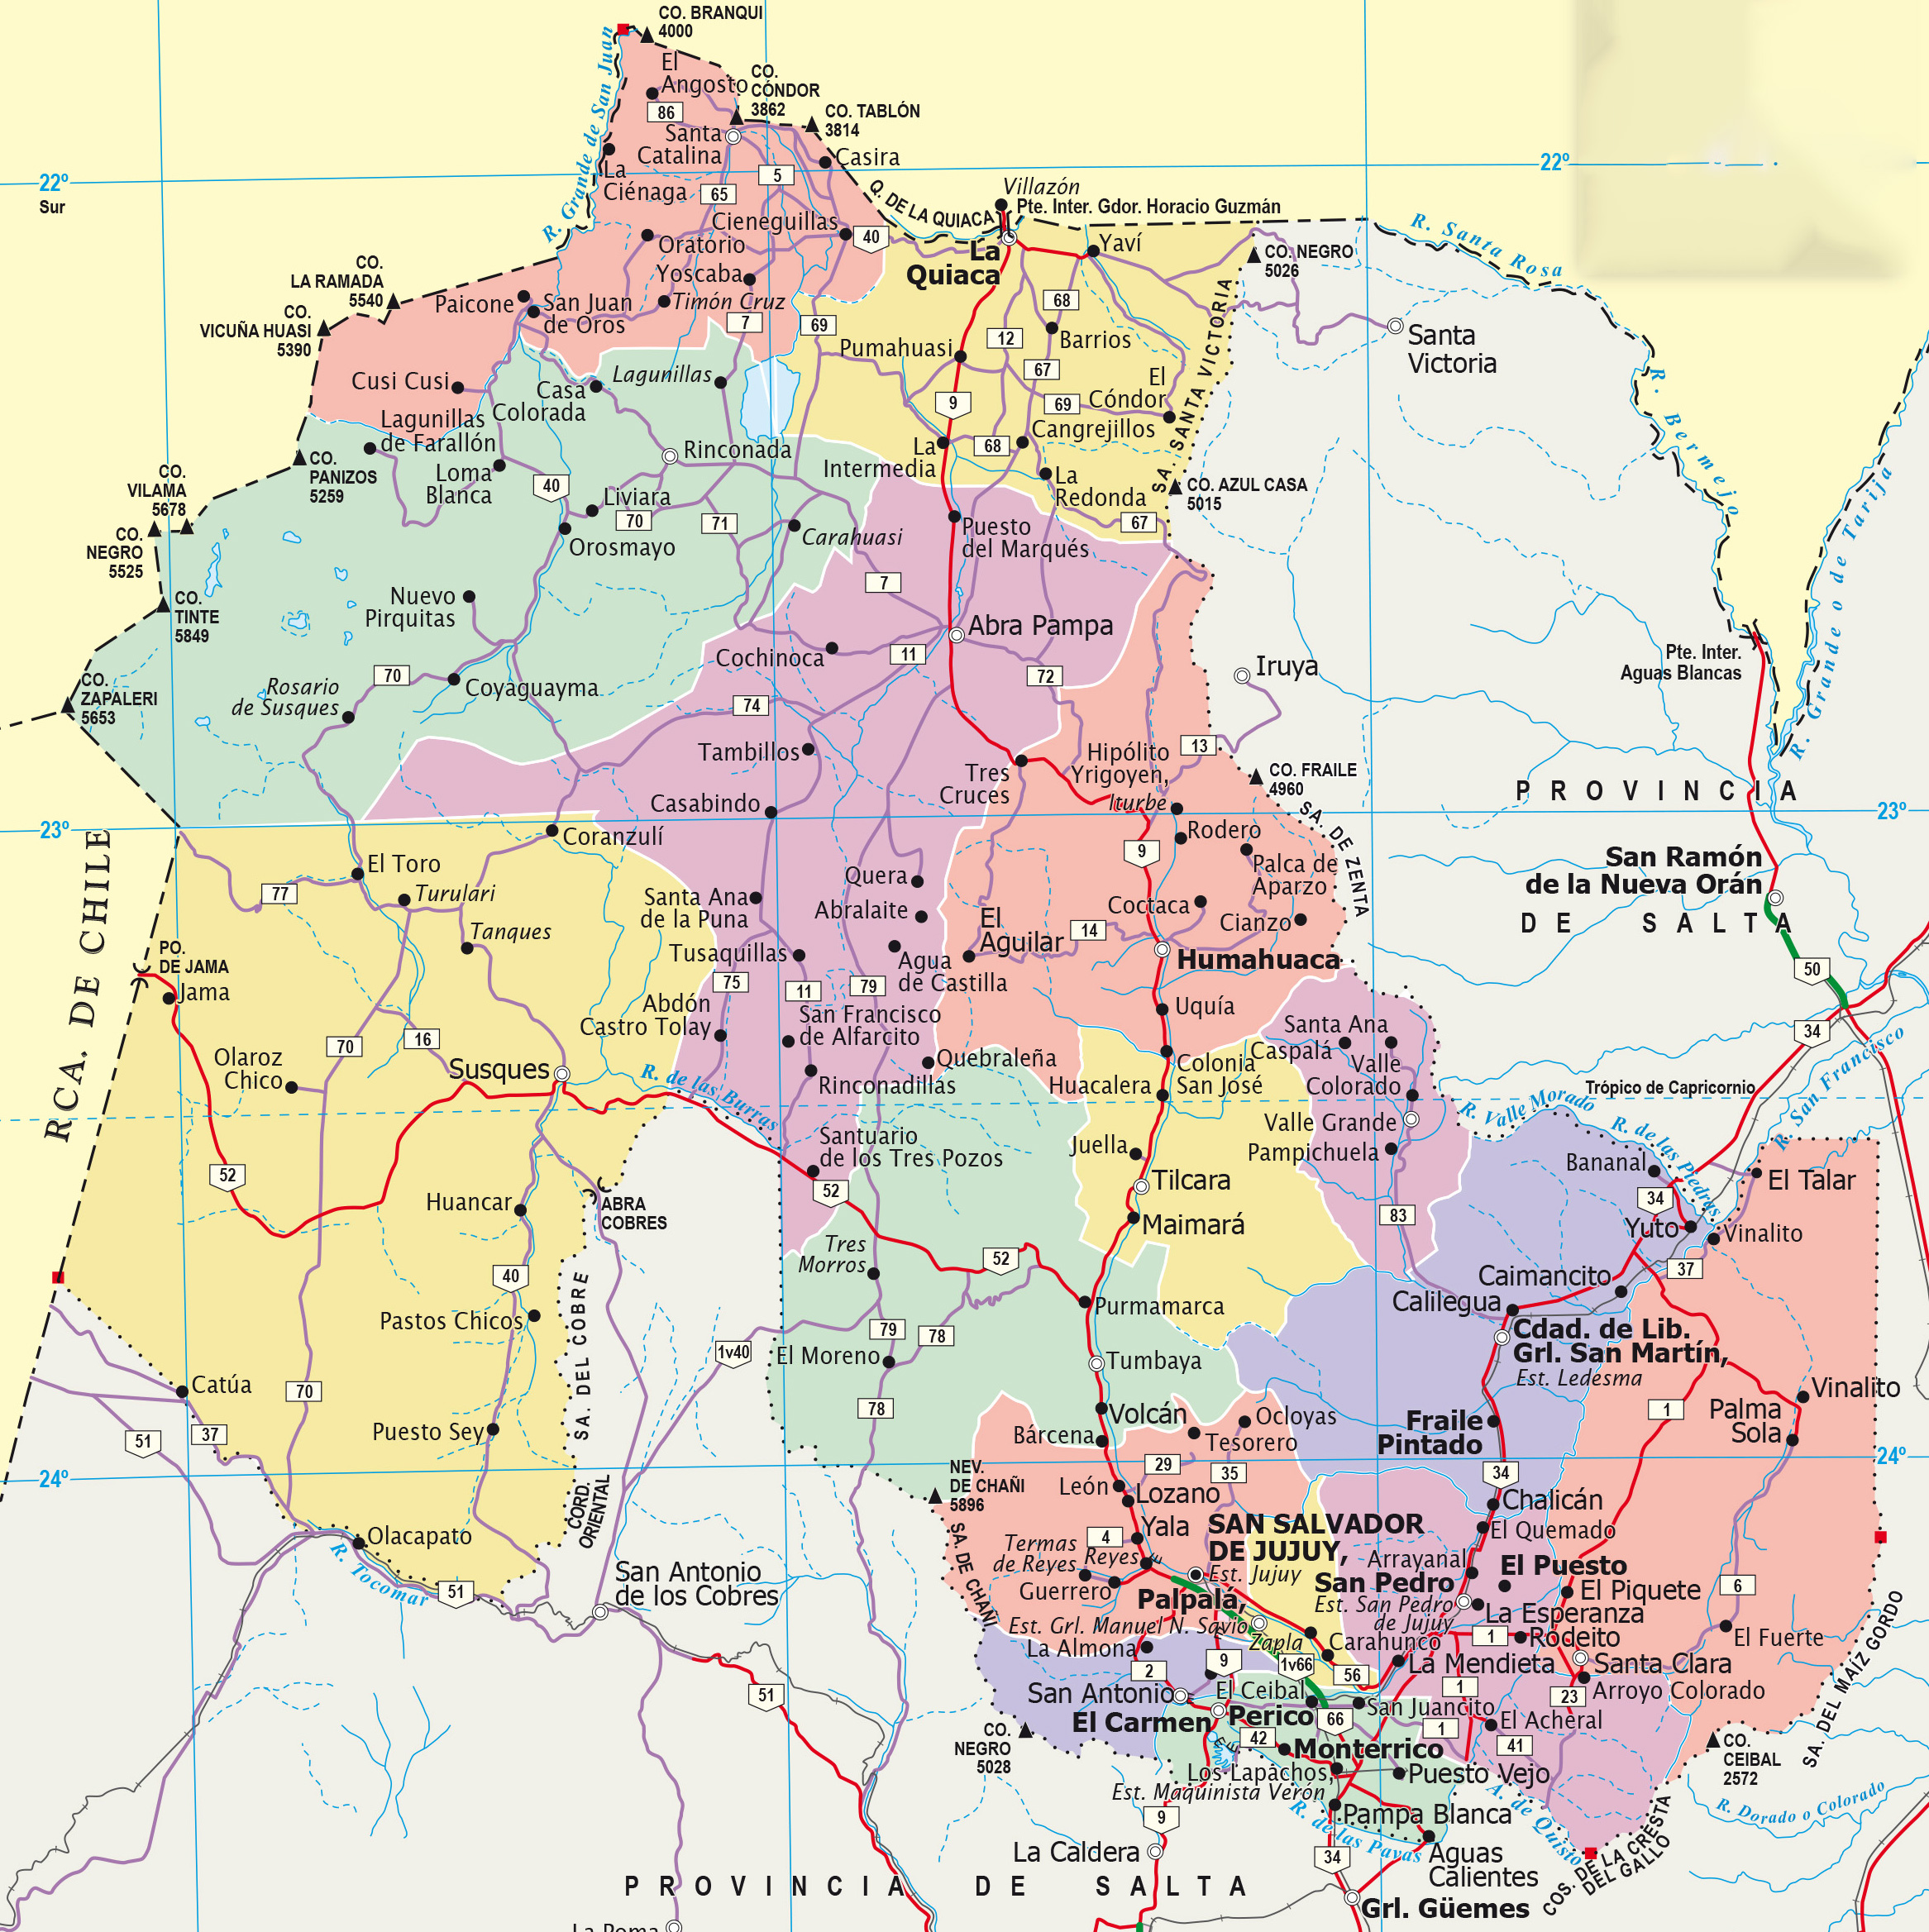
JUJUY
INICIAL
S. S. Jujuy
Palpalá
San Pedro
El carmen
San Antonio
5
4
6
7
SECUNDARIO
S. S. Jujuy
Palpalá
San Pedro
Yavi
Santa Catalina
Rinconada
Cochinoca
Humhuaca
Tilcara
Valle Grande
Susques
Yuto
8
11
10
9
12
1
1
3
3
2
2
5
4

Slide 5
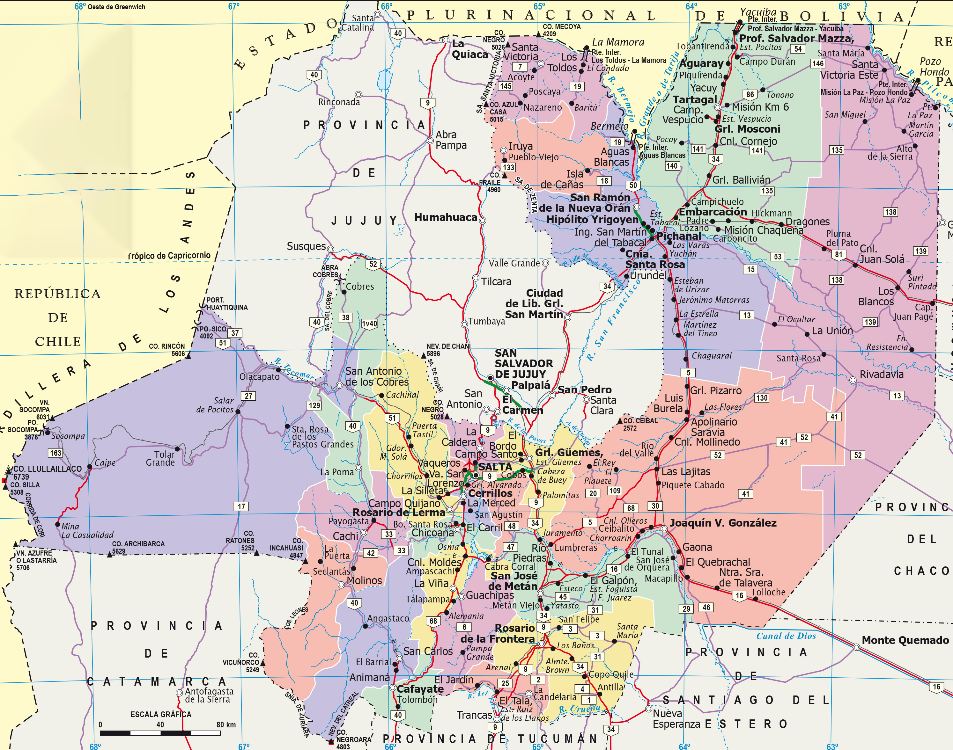
SALTA
INICIAL
Capital
La Viña
Anta
Güemes
SECUNDARIO
San Martín
Santa Victoria
Orán
Iruya
Rivadavia

Slide 6
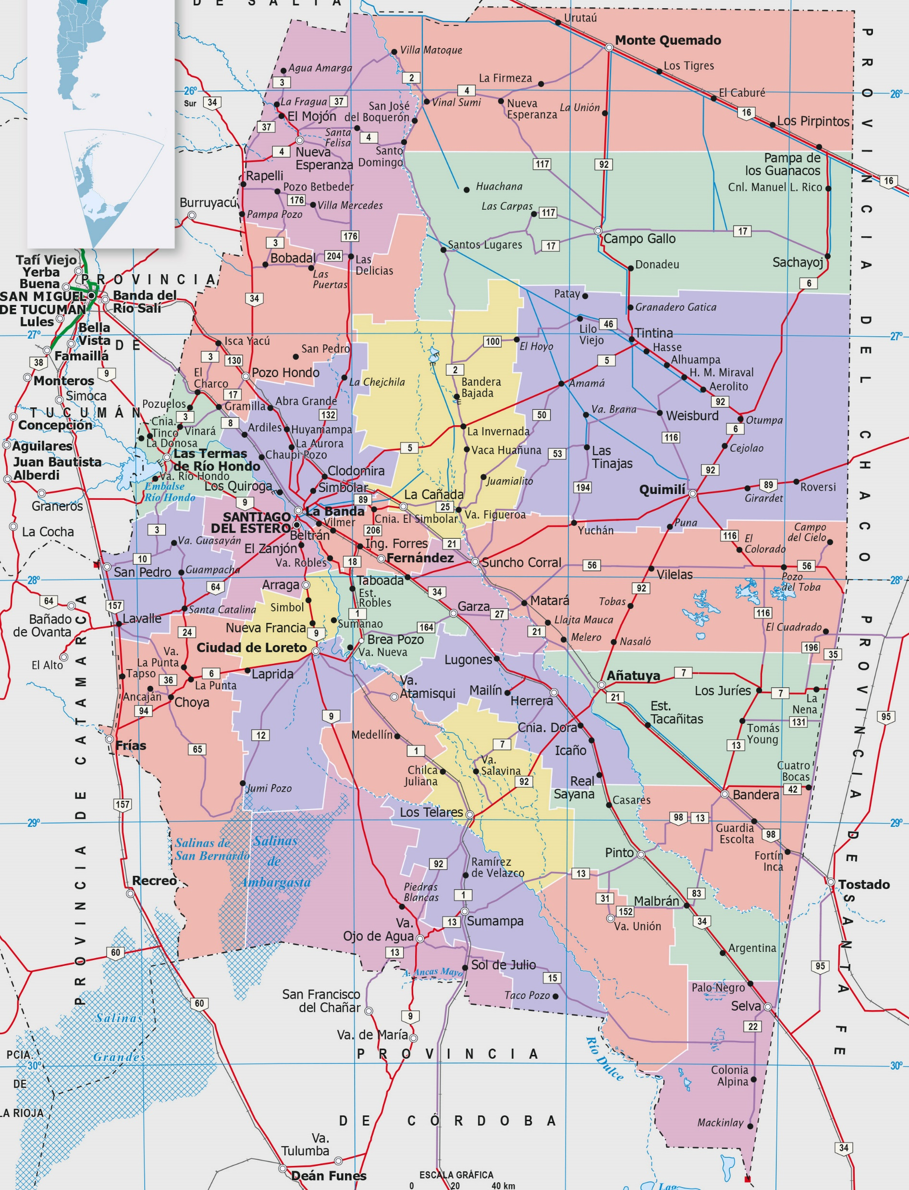
SANTIAGO DEL ESTERO
INCIAL y SECUNDARIO
Río Hondo
Banda
Capital
Guayasán
Robles
Loreto
1
4
6
2
3
SECUNDARIO
Choya
Silipica
San Martín
Figueroa
Moreno
Sarmiento
JF Ibarra
Gral Taboada
Avellaneda
4
7
2
5
3
5
6
8
1
9

Slide 7
COBERTURA – NIVEL INICIAL
PROVINCIAS | ESCUELAS | DOCENTES | NIÑOS | NIÑAS | NIÑOS + NIÑAS
Jujuy* | 73 | 386 | 3.977 | 4.345 | 8.322
Salta | 48 | 264 | 2.934 | 2.882 | 5.363
Sgo. del Estero | 59 | 651 | 3.841 | 3.759 | 7.600
TOTAL | 180 | 1.301 | 10.514 | 10.771 | 21.285
*Los datos de Jujuy abarcan la aplicación en curso: cuya finalización está prevista para el mes de agosto de 2017
FUENTE: Registros y bases de escuelas IACE; véase página web

Slide 8
COBERTURA - SECUNDARIAS
PROVINCIAS | ESCUELAS | DOCENTES | ESTUD. VARONES | ESTUD. MUJERES | ESTUD. V + M
Jujuy* | 18 | 1.006 | 2.820 | 2.811 | 5.631
Salta | 39 | 1.920 | 8.699 | 10.532 | 19.231
Sgo. del Estero | 40 | 3.380 | 7.998 | 8.149 | 16.147
TOTAL | 97 | 6.306 | 19.517 | 21.492 | 41.009
*Los datos de Jujuy abarcan la aplicación en curso: cuya finalización está prevista para el mes de agosto de 2017 . FUENTE: Registros y bases de escuelas IACE; véase página web

Slide 9
COBERTURA – AMBOS NIVELES
PROVINCIAS | ESCUELAS | DOCENTES | ESTUD. VARONES | ESTUD. MUJERES | ESTUD. V + M
Jujuy* | 91 | 1.392 | 6.797 | 7.156 | 13.953
Salta | 87 | 2.184 | 11.633 | 13.502 | 13.414
Sgo. del Estero | 99 | 4.031 | 11.839 | 11.908 | 23.747
TOTAL | 277 | 7.607 | 30.269 | 32.566 | 62.835
*Los datos de Jujuy abarcan la aplicación en curso: cuya finalización está prevista para el mes de agosto de 2017. FUENTE: Registros y bases de escuelas IACE; véase página web

Slide 11
CARACTERIZACIÓN DE LAS ESCUELAS INVOLUCRADAS

Slide 12
% ESCUELAS RURALES, URBANAS Y SEGÚN AUH - JUJUY
JUJUY
Nivel educativo | Urbanas | Rurales | AUH < 25% | AUH 25% a 50% | AUH > 50%
Inicial | 100% | -- | 7.5% | 42.5% | 50%
Secundarias | 50% | 50% | 20% | 50% | 30%
NOTA: SE TRATA DE ESTIMACIONES en base a registros y bases de escuelas IACE; planilla de registro de datos de escuelas; véase página web.

Slide 13
% ESCUELAS RURALES, URBANAS Y SEGÚN AUH – SALTA
SALTA
Nivel educativo | Urbanas | Rurales | AUH < 25% | AUH 25% a 50% | AUH > 50%
Inicial | 94% | 6% | 14% | 14% | 71%
Secundarias* | 54% | 46% | 26% | 37% | 37%
* 29 de las 39 escuelas (74%) atienden estudiantes de comunidades indígenas. NOTA: SE TRATA DE ESTIMACIONES en base a registros y bases de escuelas IACE; planilla de registro de datos de escuelas; véase página web.

Slide 14
% ESCUELAS RURALES, URBANAS Y SEGÚN AUH – SGO. DEL ESTERO
SANTIAGO DEL ESTERO
Nivel educativo | Urbanas | Rurales | AUH < 25% | AUH 25% a 50% | AUH > 50%
Inicial | 75% | 25% | 2% | 28% | 70%
Secundarias | 6% | 83% | 36% | 42% | 22%
NOTA: SE TRATA DE ESTIMACIONES en base a registros y bases de escuelas IACE; planilla de registro de datos de escuelas; véase página web.

Slide 15
CARACTERISTICAS GENERALES DE LAS ESCUELAS
El 90% de los jardines involucrados fueron urbanos.
En el caso de las secundarias la mayoría de las escuelas han sido rurales (60%).
El 64% de los jardines atiende más de un 50% con niños/as cuyas familias reciben AUH. Y un 28% atiende entre un 25% y un 50% de niños/as cuyas familias reciben AUH.
El 30% de las escuelas secundarias atiende más de un 50% con estudiantes cuyas familias reciben AUH. Y un 43% atiende entre un 25% y un 50% de estudiantes cuyas familias reciben AUH.

Slide 16
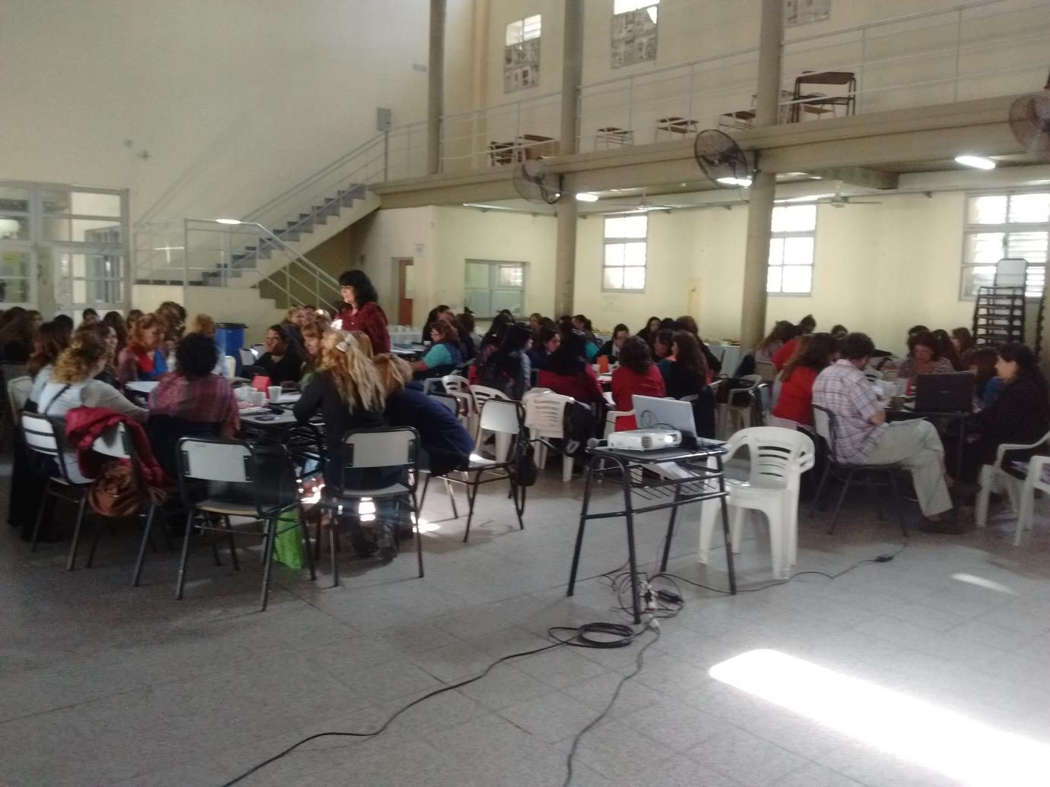

Slide 17
ACCIONES REALIZADAS EN LAS PROVINCIAS POR EL EQUIPO CEADEL – IACE

Slide 18
JORNADAS REALIZADAS
En cada provincia, en cada aplicación, el equipo CEADEL-IACE realiza 6 jornadas (3 por cada nivel), con 1 integrante de cada equipo directivo y uno o dos docentes de c/u de las escuelas involucradas, así como con los respectivos supervisores e integrantes de los Equipos Técnicos Provinciales (ETP):
1. Jornada de inicio, para transferencia de las herramientas del método.
2. Jornada intermedia, de capacitación en planificación/programación y monitoreo.
3. Jornada de cierre y sistematización del proceso aplicativo y los Planes de mejora.
TOTAL de jornadas: 18 (aún restan las de sistematización y cierre en Jujuy)
TOTAL de asistentes a esas jornadas: 270 directivos y 550 docentes

Slide 19
REUNIONES CON SUPERVISORES Y OTROS ACTORES
En cada provincia, durante el período, se llevaron a cabo 3 reuniones específicas con los supervisores de cada nivel y los integrantes de los ETP, totalizando 9 reuniones.
Esas reuniones se orientaron al fortalecimiento de las respectivas capacidades en materia de planificación/programación y monitoreo.
Asimismo, en cada viaje a las provincias, se realizaron reuniones con las direcciones de nivel y otros funcionarios involucrados en las aplicaciones, orientadas a informar sobre los procesos aplicativos y lograr las adhesiones y los apoyos requeridos.
TOTAL de asistentes a reuniones: 70 supervisores y 12 miembros de ETP

Slide 20
ENCUESTAS DE SATISFACCIÓN
Al finalizar cada jornada de trabajo con los diferentes actores en las provincias se aplicó una encuesta de satisfacción de los concurrentes sobre diversos aspectos de las actividades desarrolladas.
Los datos relevados se cargan en una base específica, se procesan y se analizan en cada relatoría, después de cada viaje.
Todas las valoraciones fueron positivas o muy positivas en aspectos tales como:
importancia de los temas abordados,
tiempos adjudicados a los diferentes temas,
materiales usados (en especial los recursos audiovisuales),
metodología usada (en especial el equilibrio entre exposición teórica y trabajo grupal),
comprensibilidad del lenguaje utilizado,
desempeño de los docentes,
capacidades transferidas para la aplicación del método.

Slide 21
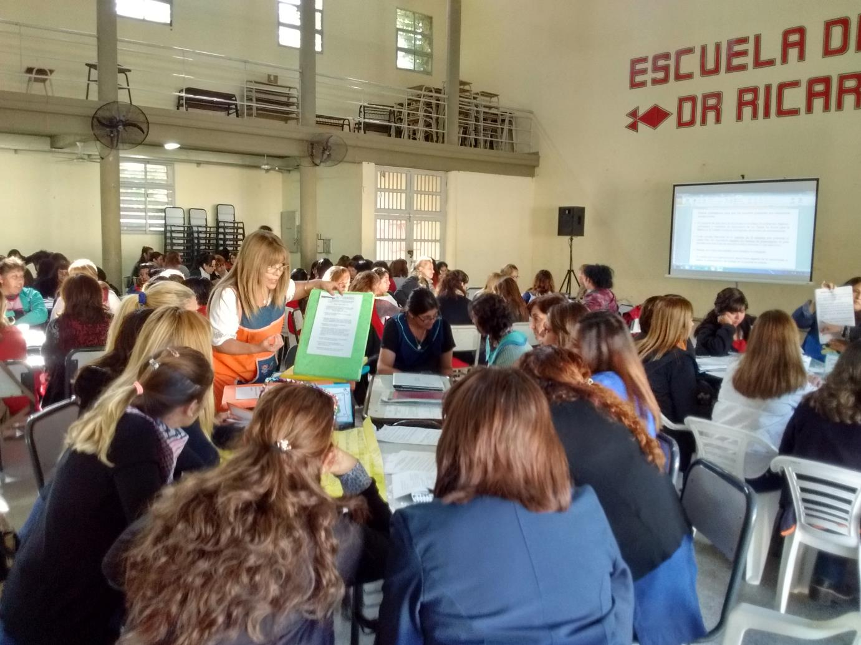

Slide 22
INVOLUCRAMIENTO DE LOS ACTORES ESCOLARES

Slide 23
INVOLUCRAMIENTO EN EL NIVEL INICIAL
NIVEL INICIAL
Involucramiento de… Provincia | Directivos /Docentes | Familiares | Niños/as
Jujuy | 80% | 80% | 85%
Salta | 95% | 80% | 85%
Sgo. del Estero | 90% | 75% | 85%
FUENTE: Procesamiento de las Grillas A, de registros sobre realización de los ejercicios.

Slide 24
INVOLUCRAMIENTO EN EL NIVEL SECUNDARIO
NIVEL SECUNDARIO
Involucramiento de… Provincia | Directivos /Docentes | Preceptores | Estudiantes | Familiares
Jujuy | 80% | 85% | 85% | 65%
Salta | 75% | 80% | 85% | 65%
Sgo. del Estero | 70% | 80% | 80% | 60%
FUENTE: Procesamiento del Instrumento 4, Formato para la Sistematización del proceso de autoevaluación realizado en la escuela.

Slide 25
COMENTARIOS SOBRE EL INVOLUCRAMIENTO DE ACTORES
Se destaca que los Grupos Promotores se conformaron y han tenido protagonismo en todas y cada una de las escuelas involucradas en ambos niveles (salvo en aquellos casos con planteles de menos de 10 integrantes).
En los jardines el compromiso y la participación de los actores es alto, en el siguiente orden de mayor a menor: directivos y docentes, familiares y niños/as.
En secundarias el compromiso y la participación de los actores se da en el siguiente orden de mayor a menor: estudiantes, preceptores, directivos/docentes y familiares.

Slide 26
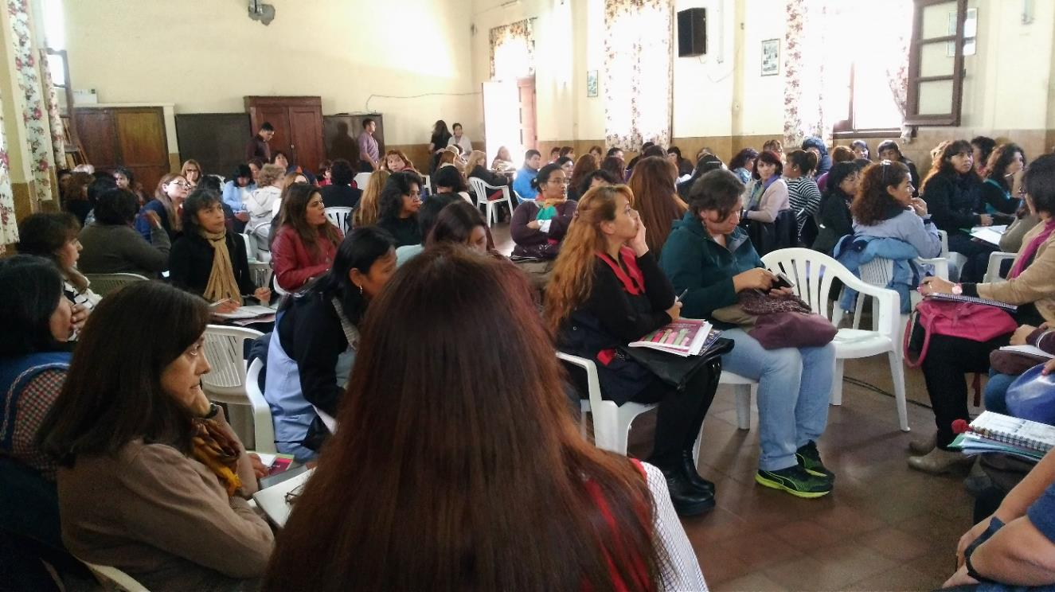

Slide 27
OPINIONES SOBRE UTILIDAD Y RELEVANCIA DE LOS EJERCICIOS Y EFECTOS DEL IACE EN LAS ESCUELAS

Slide 28
TÉCNICAS
Para la autoevaluación en cada escuela el IACE plantea la utilización de cuatro tipos de técnicas:
Sistematización y análisis de registros o datos existentes (en el establecimiento y en el nivel provincial).
Encuesta a familiares (cuestionario autoadministrable).
Dinámicas grupales: trabajo en pequeños grupos (de a pares o de entre 3 a 6 integrantes) y talleres más numerosos o plenarios.
Programación / planificación según formato.

Slide 29
EJERCICIOS BÁSICOS
Se trata de los ejercicios mínimos a realizar en el proceso autoevaluativo:
Datos de la escuela para los últimos cinco ciclos lectivos completos y comparación con los datos provinciales correspondientes.
Consulta a familiares de estudiantes (encuesta* y/o taller).
Consulta a estudiantes (taller).
La misión de la escuela.
El significado de la calidad educativa en la escuela.
Valoración de dimensiones y variables de la calidad educativa.**
Plan de Acción para la mejora de la calidad educativa (Plan).
*Se provee una base de datos computarizada para la carga de las encuestas y salidas de información en tabulados y gráficos.
** También se brinda una base computarizada para la carga de las valoraciones y salidas de información en tabulados y gráficos.

Slide 30
EJERCICIOS OPCIONALES Y ADICIONALES – INSTRUMENTOS
En el nivel inicial se incluyó un ejercicio opcional referido a un tema prevalente: Articulaciones entre el jardín y las escuelas primarias.
En el nivel secundario también se incluyó un ejercicio opcional referido al Uso de información para la toma de decisiones (a pedido de la Secretaría de Evaluación del MEyD nacional).
En Secundarias se incluyeron tres ejercicios adicionales sobre temas emergentes, en especial sobre:
Salud integral y sexual/reproductiva,
Manifestaciones de violencia en la escuela,
Adicciones y consumos problemáticos (alcohol, tabaco, drogas…)
Se brindan, en ambos niveles, instrumentos como: cronograma para programar las actividades aplicativas y grillas o formatos para la sistematización del proceso de aplicación.

Slide 31
UTILIDAD Y RELEVANCIA DE LOS EJERCICIOS
Tanto las escuelas de nivel inicial como las secundarias han valorado como muy útiles y relevantes los ejercicios básicos.
En las escuelas secundarias también remarcaron la alta utilidad y relevancia de los ejercicios sobre temas emergentes considerándolos muy pertinentes para ese tramo etario y como herramientas que cooperan con los docentes para profundizar en esas cuestiones con los estudiantes.

Slide 32
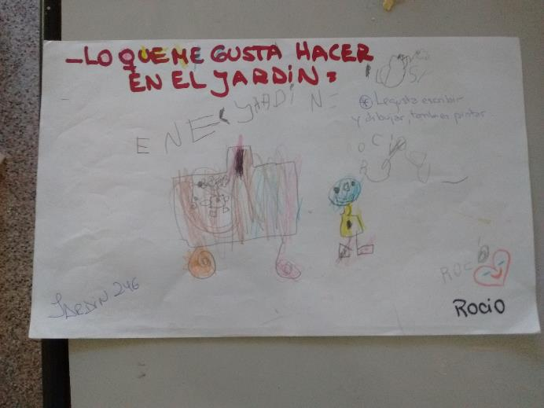
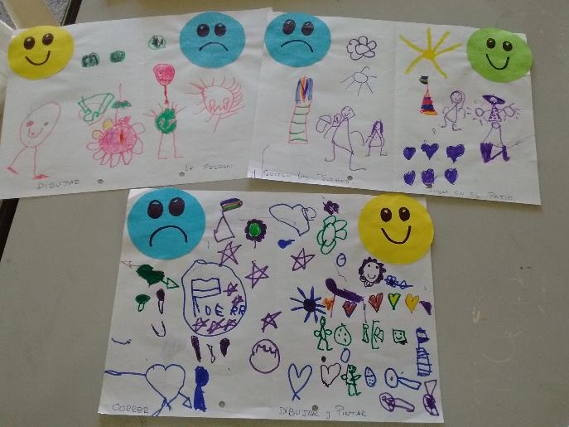
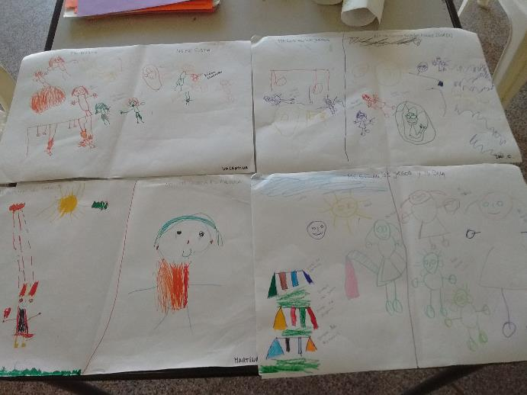
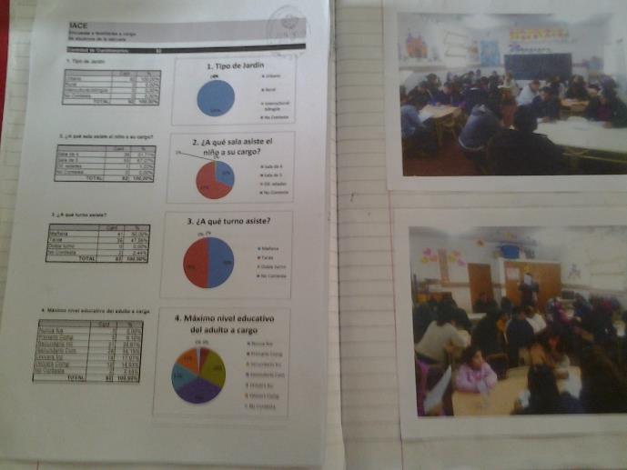

Slide 33
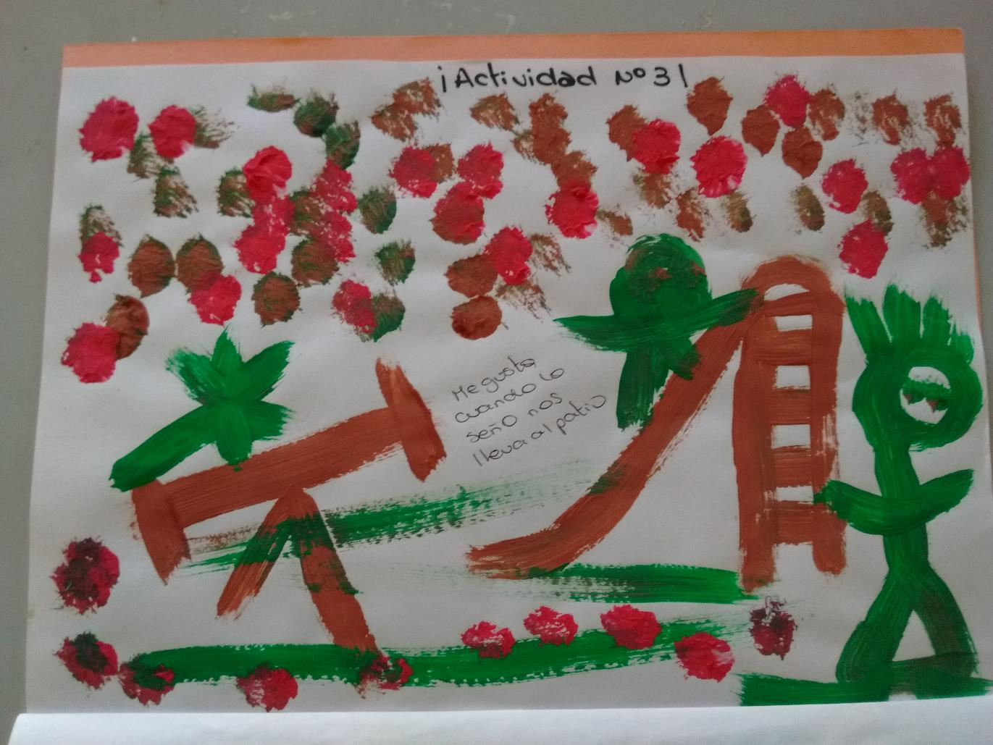

Slide 34
PLANES FORMULADOS Síntesis de problemas priorizados y acciones superadoras propuestas

Slide 35
PLANES FORMULADOS…
… EN RELACIÓN CON LAS ESCUELAS INVOLUCRADAS
En los jardines de Salta y Sgo. del Estero el 100% de las escuelas involucradas ha formulado su Plan. Aunque en Jujuy aún no finalizó la aplicación, es esperable que así también suceda, dados los antecedentes de aplicaciones previas.
En las secundarias de Salta, el 80% formuló su Plan, mientras que en Sgo. del Estero fue el 100%. Jujuy aún no finalizó su aplicación, pero es esperable que también se formulen el 100% de los planes.
De las 277 escuelas son 271 (98%) las que habrán completado el proceso aplicativo con su Plan formulado.

Slide 36
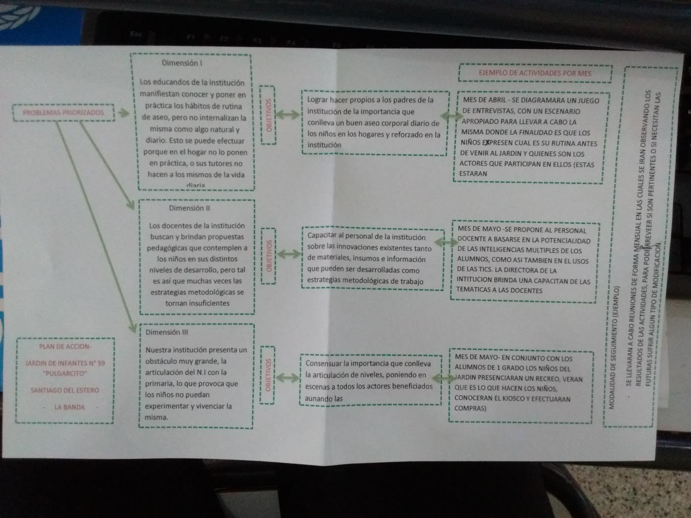

Slide 37
NIVEL INICIAL: problemas y acciones superadoras
Dimensión I: RESULTADOS Y TRAYECTORIAS EDUCATIVAS DE LOS NIÑOS/AS
PROBLEMAS PRIORIZADOS | ACCIONES SUPERADORAS
1. Escaso cumplimiento e internalización de las normas institucionales por parte de los niños. | Trabajar con los niños sobre normas de convivencia y hábitos. Juegos reglados/ dramatizaciones/ talleres/ exposiciones y otros resaltando valores. Realizar reuniones con padres sobre: la importancia del respeto por los horarios, la asistencia a clases y los límites. Elaborar o reelaborar acuerdos de convivencia institucional.
2. Alto porcentaje de ausentismo, inasistencias injustificadas y tardanzas en el nivel inicial. | Registrar en cada sala las asistencias e inasistencias diarias para llevar un control conjunto con los alumnos. Revisar de manera participativa el contrato pedagógico existente. Convocar a los padres a talleres sobre responsabilidad civil.

Slide 38
NIVEL INICIAL …
Dimensión iI: Perfiles y desempeños docentes
PROBLEMAS PRIORIZADOS | ACCIONES SUPERADORAS
1. Poca utilización del juego con intencionalidad pedagógica y como estrategia de aprendizaje. | Realizar capacitación docente sobre el juego como estrategia pedagógica. Elaborar una planificación que responda a los lineamientos del enfoque globalizador y alfabetización inicial. Generar reuniones de socialización de experiencias significativas. Autocapacitación: realizar encuentros con los colegas para compartir bibliografía.

Slide 39
NIVEL INICIAL…
Dimensión iI: Perfiles y desempeños docentes (cont.)
PROBLEMAS PRIORIZADOS | ACCIONES SUPERADORAS
2. Escasa capacitación en servicio en áreas como lengua, matemática y TIC. | Realizar encuentros de capacitación mensuales sobre: ciencias naturales, educación sexual, ciencias sociales, matemática, alfabetización inicial, interculturalidad, didáctica del nivel inicial. Suscribirse a revistas digitales. Capacitación on line (Internet). Generar la biblioteca del aula.
3. Falta de espacio, tiempo y acuerdos para realizar actividades de articulación entre jardín y primaria. | Visitas a las aulas (p.e.: los chicos de jardín asisten a primer grado para la narración de cuentos y los niños de primer grado participan en un acto de jardín). Consensuar criterios en relación con los diseños curriculares, los contenidos, actividades, estrategias y modos de evaluar. Revalorizar la información del Legajo Único del Alumno (LUA) en conjunto con el nivel primario,

Slide 40
NIVEL INICIAL…
Dimensión IiI: Desempeño y gestión institucional
PROBLEMAS PRIORIZADOS | ACCIONES SUPERADORAS
1. Falta de valoración de la familia respecto de la labor pedagógica del nivel inicial. | Organización de dos muestras anuales de las producciones realizadas por los niños. Reuniones periódicas con los familiares para informar logros y dificultades de los niños. Difundir el Plan de Acción IACE. Reformular la ficha de entrevista inicial a las familias, elaborando un cronograma de entrevistas.
2. Baja participación de los padres en actividades programadas para los niños. | Involucrar a los padres en actividades recreativas. Invitar y hacer participar a los padres en los actos escolares.

Slide 41
NIVEL SECUNDARIO: problemas y acciones superadoras
DIMENSIÓN I: RESULTADOS Y TRAYECTORIAS EDUCATIVAS DE LOS ESTUDIANTES
PROBLEMAS PRIORIZADOS | ACCIONES SUPERADORAS
1. Dificultades en la lecto-escritura y la producción de textos orales y escritos (dificultades en comprensión lectora). | Prácticas diarias de lectura y de escritura múltiple. Concursos literarios Revista escolar Stand de textos literarios. Blog del aula.
2. Escaso acompañamiento de familiares a los estudiantes en sus trayectorias escolares. | Organizar encuentros con familiares sobre importancia del acompañamiento a sus hijos en sus trayectorias escolares. Recuperar identidad y sentido de pertenencia institucional de los familiares y estudiantes (festivales, exposiciones…). Reuniones entre tutores y familiares p/consensuar acciones y criterios.

Slide 42
NIVEL SECUNDARIO…
Dimensión I: RESULTADOS Y TRAYECTORIAS EDUCATIVAS DE LOS ESTUDIANTES
PROBLEMAS PRIORIZADOS | ACCIONES SUPERADORAS
3. Inasistencias/ ausentismo / impuntualidad de alumnos. | Registro de seguimiento de alumnos para conocer su situación social y económica / Visitas domiciliarias, entrevistas a familiares, a alumnos, seguimiento a los alumnos con alto porcentaje de inasistencias, registrar las causas de las inasistencias y confeccionar informes estadísticos.

Slide 43
NIVEL SECUNDARIO…
DIMENSIÓN II: PERFILES Y DESEMPEÑOS DOCENTES
PROBLEMAS PRIORIZADOS | ACCIONES SUPERADORAS
Escasa utilización de TIC en las estrategias de enseñanza | Realizar capacitación docente y auto-capacitación en servicio. Proyección de videos informativos Clases interactivas para el manejo de las TIC Programa de chateo interno entre docentes y estudiantes Realizar talleres lúdicos de aplicación de software educativo.
Escaso trabajo en equipo entre docentes: . Poca participación en reuniones x departamento. . Poca articulación de los contenidos en proyectos con objetivos comunes y contenidos transversales. | Diseñar un plan de acción institucional que favorezca la interacción consensuada, articulando acciones de equipos interdisciplinarios. Organizar: encuentros de trabajo trimestrales entre departamentos para acuerdos, reuniones p/articulación de contenidos a cargo del coordinador de ciclo, reuniones por áreas y por cursos. Fortalecer el uso de redes sociales como mecanismo de comunicación.

Slide 44
NIVEL SECUNDARIO…
Dimensión IiI: Desempeño y gestión institucional
PROBLEMAS PRIORIZADOS | ACCIONES SUPERADORAS
1. Problemas de infraestructura y equipamiento escolar: . Deterioro del edificio y mal uso del mobiliario. . Espacio insuficiente. . Malas condiciones de higiene y mantenimiento. | Concientizar al alumnado y personal sobre el cuidado del edificio y equipamiento (p/ej. cartelería, charlas, talleres, campañas). Realizar jornadas de trabajo para mantenimiento escolar Reproducir obras de arte en pupitres y paredes de la institución. Trabajar en forma conjunta con el Centro de Estudiantes. Arreglar mesas, sillas, baños, pizarrones y pinturas. Formar una comisión de docentes y alumnos para acondicionar el espacio reestructurado. Reorganizar los espacios físicos. Adquirir recursos económicos mediante organización de eventos.

Slide 45
NIVEL SECUNDARIO…
DIMENSIÓN III: DESEMPEÑO Y GESTIÓN INSTITUCIONAL
PROBLEMAS PRIORIZADOS | ACCIONES SUPERADORAS
2. Déficit de comunicación (por turno y entre turnos) | Conformar un circuito de comunicación a través de jefaturas departamentales y consejo consultivo. Realizar talleres sobre comunicación: formas, canales, obstáculos, límites y posibilidades. Socializar, difundir y comunicar información por parte del grupo responsable a nivel institucional e inter-institucional. Reunión mensual entre turnos (directivos y docentes).
3. Falta de actualización del PEI | Promover espacios y tiempos p/reuniones p/actualizar el PEI Escribir la misión, visión de la institución y la diagramación del PEI Socializar el PEI entre alumnos, docentes y familiares mediante afiches, banner y otros. Crear página web para difusión de PEI. Espacios y tiempos p/reorganizar jefaturas de áreas curriculares.

Slide 46
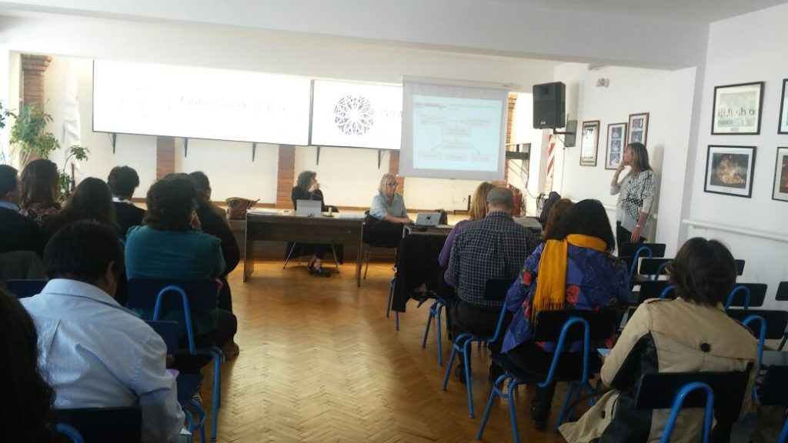

Slide 47
EFECTOS IACE EN LAS ESCUELAS, TESTIMONIOS (Nivel micro)

Slide 48
EFECTOS DEL IACE EN ESCUELAS
Los diferentes actores destacaron efectos del IACE en sus escuelas (síntesis):
Posibilitó consolidar los vínculos entre directivos, administrativos, docentes, estudiantes y familias.
Promovió la participación, reflexión y comunicación con la comunidad.
Fortaleció el trabajo en equipo.
Permitió detectar la necesidad de ayudar y acompañar en el proceso de actualización pedagógica a los docentes.
Permitió reconocer debilidades y fortalezas de la institución.
Se generó debate y consenso, toma de conciencia y compromiso en la ejecución de las actividades.
Sirvió para revisar las prácticas docentes en todas sus dimensiones a partir de la mirada interna, buscando estrategias para mejorar la calidad de las propuestas educativas.
Facilitó pensar y reflexionar sobre la calidad educativa en cada escuela y proponer, en forma consensuada, mejoras viables y planificadas.

Slide 49
TESTIMONIOS S/EJERCICIOS
Los Ejercicios Básicos permitieron a los docentes: “la reflexión sobre las practicas pedagógicas”, “la obtención de información para visualizar la evolución de la institución en los últimos 5 años”, “la detección de diversas problemáticas”.
“Se pudo escuchar y conocer las opiniones de estudiantes, padres y docentes sobre la institución y el acompañamiento familiar en el proceso de enseñanza y aprendizaje”.
“Fueron de alto grado de utilidad y relevancia”. “Facilitó el conocimiento de problemáticas en forma sistematizada”.
“Se reflejó la realidad institucional y se pudo replantear la tarea, aunar criterios, facilitar la definición de un plan de acción para la mejora de la calidad educativa”.
Se generó reflexión en el plantel, y se pudo tener una mirada diferente para evaluar las prácticas docentes”
“Fue movilizador, permitió ver logros y falencias, replantear la misión según el perfil de los alumnos y la calidad educativa, descubrir la poca capacidad de los docentes para autoevaluarnos”
“Se mejoraron las relaciones existentes entre docentes de diferentes turnos y el trabajo en equipo, la búsqueda de un punto en común, y aceptar la opinión de otros actores”

Slide 50
TESTIMONIOS / OTROS EFECTOS
“El proceso fue dinámico y provocó asombro en el ámbito escolar, ya que las docentes no concebíamos la dimensión 2 como una posible falencia”.
“Permitió modificar e innovar estrategias de enseñanza y evaluación”
“Hizo despertar de la rutina diaria para idear nuevas acciones desde una mirada distinta”
“Se incorporó el Plan de Acción al PEI de la institución”
“Se incorporó el Plan de Acción al PMI”
“El plan de Acción ayudó a elaborar el PCI y el DON”
“Permitió el replanteo de la temática de la inclusión”
“Implicó una pausa en el ritmo acelerado por cumplir con lo que se planifica, sin considerar, a veces, los resultados ni el proceso”

Slide 51
INCIDENCIA DEL IACE EN LAS POLÍTICAS EDUCATIVAS PROVINCIALES

Slide 52
INCIDENCIA IACE - Provincias
Involucramiento progresivo de los supervisores en el acompañamiento a las escuelas y en el monitoreo de los Planes.
Algunos supervisores promovieron la aplicación del IACE en sus escuelas a cargo no incluidas en los operativos.
Autorización de las jornadas requeridas para la aplicación del IACE mediante resolución específica (p.e: Santiago del Estero, Res. N°3625, Proyecto de Capacitación y autorización de jornadas en escuelas de nivel inicial y secundarias).
Integración de la autoevaluación al Plan de Educación 2016-2020, Un Compromiso para el Desarrollo de la Provincia de Salta (Ministerio de Educación, Ciencia y Tecnología, 2016). Fuerte influencia del IACE en su formulación (múltiples citas). Salta.
Reconocimiento de la autoevaluación como dispositivo para la capacitación docente (aprendizaje desde la práctica) a partir del otorgamiento de puntaje para quienes se involucran en los procesos autoevaluativos (Resolución 093. Exp N°1407792/14, 19 de mayo 2014, en Salta). Ídem en Santiago del Estero.

Slide 53
INCIDENCIA IACE - Provincias
Consideración de la autoevaluación como política educativa provincial, propiciando una cultura evaluativa.
Valoración del proceso y los resultados de la autoevaluación como facilitador de la integralidad de las acciones.
Utilización del material teórico del IACE para la elaboración del nuevo Diseño Curricular de Nivel Inicial en la provincia. (Salta).
Utilización de los materiales IACE para la capacitación de futuros directivos de escuelas secundarias (Salta).
Integración del proceso de autoevaluación a los planes, programas y proyectos nacionales y provinciales que desarrolla la escuela (ej: PEI, PCI, PMI, DON, PIIE) brindando mayor coherencia y unidad a las acciones que realizan.
Noticias sobre actividades del IACE en portales educativos de los Ministerios provinciales.

Slide 54
INCIDENCIA IACE - Nación
Consideración de la autoevaluación como política educativa a través de una Secretaría específica en el MEyD Nacional.
Valoración del proceso y los resultados de la autoevaluación como aporte a la mejora de la Calidad educativa.
Utilización de varios aspectos de los materiales IACE para la elaboración de los nuevos instrumentos para la autoevaluación.
En especial, se prevé usar el ejercicio de Valoración de las variables e indicadores de la Calidad Educativa del IACE para los diferentes niveles.

Slide 55
¡¡¡MUCHAS GRACIAS!!!!

